Slide 1
微机原理与系统设计
期末复习
2024.12

Slide 2
题型：
单项选择题
简答题
8086汇编语言程序分析题
分析设计题

Slide 3
第2章 8086/8088 CPU

Slide 4
第2章 8086/8088 CPU
8位总线
16位CPU
最小模式、最大模式
16位总线
二者都是：
8086/8088 最大模式下 系统总线信号
访问内存(分段、分体)：
8086：D₀～D₇ 、A₀ ；D₈～D₁₅ 、BHE；A₁～A₁₉ 。 8088：D₀～D₇ ；A₀～A₁₉ 。
MEMR、MEMW
访问接口(不分段) ：
8086：D₀～D₇ 、A₀ ；D₈～D₁₅ 、BHE；A₁～A₁₅ 。 8088：D₀～D₇ ；A₀～A₁₅ 。
IOR、IOW
接口地址译码电路需要加 AEN＝0 的条件。
独立编址
可寻址1MB
可寻址64KB

Slide 5














第2章 8086/8088 CPU
支持16位读写，也支持8位读写。
主存结构：分体
8086的主存和I/O是16位的
8088的主存和I/O是8位的，只支持8位读写。
0
00000H
0
0000H
$$\overline{\text{MEMR}}$$
0
00000H
0
00001H
$$\overline{\text{MEMW}}$$
1
00002H
1
00003H
1
1
2
2
2
8086 主存结构 （16位）
512K-1
FFFFEH
512K-1
FFFFFH
64K-1
FFFFH
A₀ = 0
偶地址
$$\overline{\text{BHE}} \text{= 0}$$
奇地址
8088 I/O结构 （8位）
（$\overline{\text{BLE}}$）
$$\overline{\text{IOR}}$$
$$\overline{\text{IOR}}$$
0
0000H
0
0001H
1M-1
FFFFFH
$$\overline{\text{IOW}}$$
$$\overline{\text{IOW}}$$
1
0002H
1
0003H
8088主存结构 （8位）
8086 I/O结构 （16位）
$$\overline{\text{MEMR}}$$
32K-1
FFFEH
32K-1
FFFFH
A₀ = 0
$$\overline{\text{MEMW}}$$
偶地址
奇地址
$$\overline{\text{BHE}} \text{= 0}$$
无T_{W}情况下，
一个总线周期为4T。
（$\overline{\text{BLE}}$）
无T_{W}情况下，偶地址开始的16位读写，
一个总线周期为4T。

Slide 6
第2章 8086/8088 CPU
主存结构：分段
启动地址：
0000H
FFFFH

Slide 7
第2章 8086/8088 CPU
主存结构：8086的1MB内存空间使用情况
FFFFF
启动区：
FFFF0H～FFFFFH（16个字节）
ROM-BIOS
（64KB）
ROM-BIOS
64KB
F0000
EFFFF
192KB
外设提供 (160KB)
C8000
C7FFF
显卡
显卡提供 (160KB)
显存;
显卡ROM
RAM
ROM
A0000
9FFFF
640KB
A0000～AFFFF: | VGA图形模式显存
B0000～B7FFF: | MDA单色字符模式显存
B8000～BFFFF: | CGA彩色字符模式显存
C0000～C7FFF: | 显卡ROM空间
常规内存
640KB
中断向量区：
00000H～003FF（1KB）
00000

Slide 8
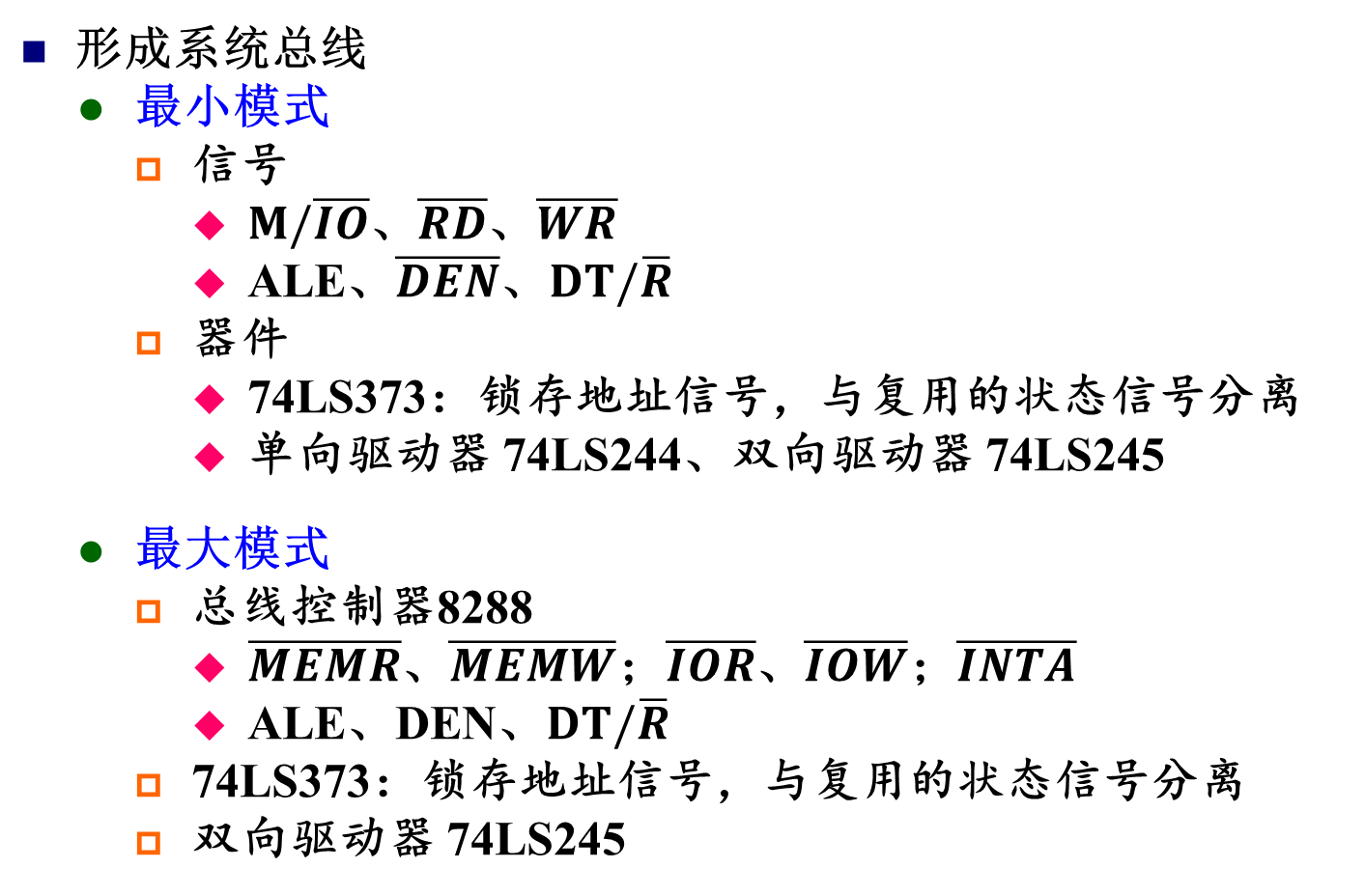
第2章 8086/8088 CPU
形成系统总线
最小模式
信号
$M/\overline{IO}$、$\overline{RD}$、$\overline{WR}$
ALE、$\overline{DEN}$、$DT/\overline{R}$
器件
74LS373：锁存地址信号，与复用的状态信号分离
单向驱动器 74LS244、双向驱动器 74LS245
最大模式
总线控制器8288
$\overline{MEMR}$、$\overline{MEMW}$；$\overline{IOR}$、$\overline{IOW}$；$\overline{INTA}$
ALE、DEN、$DT/\overline{R}$
74LS373：锁存地址信号，与复用的状态信号分离
双向驱动器 74LS245

Slide 9
第3章 8086汇编语言程序设计 一、使用寄存器
AX
AH | AL
BH | BL
CH | CL
DH | DL
Accumulator
BX
Base
CX
Count
PUSH AX
POP AX
DX
Data
管理堆栈
SP
BP
SI
DI
Stack Pointer
MOV AX,[BP]
访问堆栈
Base Pointer
Source Index
Destination Index
取指令
IP
FLAGS_{H} | FLAGS_{L}
Instruction Pointer
Status Flag
CS
DS
SS
ES
Code Segment
Data Segment
Stack Segment
Extra Segment

Slide 10
第3章 8086汇编语言程序设计 一、使用寄存器
MOV AX,[BX]
AX
AH | AL
BH | BL
CH | CL
DH | DL
Accumulator
访问数据
BX
Base
CX
Count
DX
Data
MOV AX,[SI]
MOV AX,[DI]
SP
BP
SI
DI
Stack Pointer
Base Pointer
访问数据
Source Index
访问数据
Destination Index
IP
FLAGS_{H} | FLAGS_{L}
Instruction Pointer
Status Flag
CS
DS
SS
ES
Code Segment
Data Segment
MOV AX,ES:[BX]
MOV AX,ES:[SI]
MOV AX,ES:[DI]
Stack Segment
Extra Segment
跨段访问数据

Slide 11
第3章 8086汇编语言程序设计 一、使用寄存器
STD ;设置方向标志（DF=1,地址自减）
CLD ;清除方向标志（DF=0,地址自增）
STI ;开中断（IF=1）
CLI ;关中断（IF=0）
 |  |  |  | OF | DF | IF | TF | SF | ZF |  | AF |  | PF |  | CF
15 | 14 | 13 | 12 | 11 | 10 | 9 | 8 | 7 | 6 | 5 | 4 | 3 | 2 | 1 | 0
FLAGS / PSW
Notes:
NMI、CPU内部中断不可屏蔽

Slide 12
第3章 8086汇编语言程序设计 二、常用指令
双操作数指令格式的规定：
两个操作数尺寸必须一致。（有例外，但不要求）
两个操作数不能同时为内存。
标识符格式的规定：
第一个字符必须是字母(A～Z和a～z)、下划线( _ )、@、? 或 $，后续字符可以是数字。
不能与保留字相同。

Slide 13
第3章 8086汇编语言程序设计 二、常用指令
数据传送：MOV、LEA；PUSH、POP（如何管理堆栈）
子程序、返回：CALL、RET/IRET、INT n（DOS功能调用）
算术运算：ADD、ADC、INC、SUB、SBB、DEC、NEG、 MUL/IMUL、DIV/IDIV、CBW
逻辑/移位运算：AND、OR、NOT、XOR、SHL/SHR、
循环跳转：LOOP、JMP
比较测试：CMP、TEST
条件转移指令（判断相等、大、小，满足条件则跳转）
基于CPU特定标志位的跳转指令 （JZ/JE、JNZ/JNE、JC、JNC）
基于无符号整数比较结果的跳转指令 （JA、JAE、JB、JBE）
基于有符号整数比较结果的跳转指令 （JG、JGE、JL、JLE）
输入/输出：IN、OUT
超出8位的接口地址必须用DX提供(寄存器间接寻址)。
必须用AL存放8位数据，或者用AX存放16位数据。
ROL/ROR、SAL/SAR

Slide 14
第3章 8086汇编语言程序设计
Jcond类指令：
基于 CPU 特定标志位的跳转指令
助记符 | 描 述 | 标志值
JZ(JE) | 为零则跳转 | ZF＝1
JNZ(JNE) | 不为零则跳转 | ZF＝0
JC | 如果设置进位标志则跳转 | CF＝1
JNC | 如果未设置进位标志则跳转 | CF＝0
JO | 如果设置溢出标志则跳转 | OF＝1
JNO | 如果未设置溢出标志则跳转 | OF＝0
JS | 如果设置符号标志则跳转 | SF＝1
JNS | 如果未设置符号标志则跳转 | SF＝0
JP | 如果设置了奇偶标志则跳转（偶） | PF＝1
JNP | 如果未设置奇偶标志则跳转（奇） | PF＝0
Notes:
JS判断运算结果是否为负。

Slide 15
第3章 8086汇编语言程序设计
Jcond类指令：
cmp leftOp,rightOp
基于无符号整数比较结果的跳转指令
助记符 | 描 述
JA | 大于则跳转（leftOp＞rightOp）
JNBE | 不小于或等于则跳转（同JA指令）
JAE | 大于或等于则跳转（leftOp≥rightOp）
JNB | 不小于则跳转（同JAE指令）
JB | 小于则跳转（leftOp＜rightOp）
JNAE | 不大于或等于则跳转（同JB指令）
JBE | 小于或等于则跳转（leftOp≤rightOp）
JNA | 不大于则跳转（同JBE指令）
JNC
JC
A: Above
B: Below
E: Equal

Slide 16
第3章 8086汇编语言程序设计
Jcond类指令：
cmp leftOp,rightOp
基于有符号整数比较结果的跳转指令
助记符 | 描 述
JG | 大于则跳转（leftOp＞rightOp）
JNLE | 不小于或等于则跳转（同JG指令）
JGE | 大于或等于则跳转（leftOp≥rightOp）
JNL | 不小于则跳转（同JGE指令）
JL | 小于则跳转（leftOp＜rightOp）
JNGE | 不大于或等于则跳转（同JL指令）
JLE | 小于或等于则跳转（leftOp≤rightOp）
JNG | 不大于则跳转（同JLE指令）
G: Greater
L: Less
E: Equal

Slide 17
第3章 8086汇编语言程序设计
MS-DOS功能调用（INT 21h）
INT 21h 功能 2
描述 | 从标准输出上显示一个字符，并将光标前进一个位置
接收参数 | AH = 2 DL = 字符值
返回值 | 无
调用示例 | mov ah,2 mov dl,'A' int 21h

Slide 18
第3章 8086汇编语言程序设计
MS-DOS功能调用（INT 21h）
INT 21h 功能 9
描述 | 在标准输出上显示以$结尾的字符串
接收参数 | AH = 9 DS:DX = 字符串的段/偏移地址
返回值 | 无
调用示例 | .data string BYTE 'This is a String$' .code mov dx,@data Mov ds,dx mov ah,9 mov dx,OFFSET string int 21h
注意 | 字符串必须以美元符号($)结尾

Slide 19
第3章 8086汇编语言程序设计 三、常用寻址方式
常用寻址方式
立即寻址（只能是源操作数）
MOV CX,100
MOV CX,9*8+28
COUNT=9*8+28
MOV CX,COUNT
直接寻址
.DATA
VAR1 DW 600H
VAR2 DW 800H
.CODE
MOV AX,VAR1 ;或：MOV AX,[VAR1] （源操作数）
MOV BX,VAR1+2 ;或：MOV BX,[VAR1+2] （源操作数）
寄存器寻址
MOV AX,BX ;源、目的操作数
MOV AX,DATA ;DATA是段名字
MOV AX,@DATA ;DATA是段名字
MOV SI,OFFSET VAR2 ;变量名字
MOV AX,[1234H]
默认段寄存器为DS
MOV [1234H],AX
MOV AX,[0]
MOV AX,[2]

Slide 20
第3章 8086汇编语言程序设计 三、常用寻址方式
常用寻址方式
寄存器间接寻址：[BX]、[SI]、[DI] DX.
MOV AX,[BX] ;源操作数
寄存器相对寻址：(TAB为数组首地址)
TAB[BX]、TAB[SI]、TAB[DI]
[TAB+BX]、[TAB+SI]、[TAB+DI]
[BX+2]、[SI+2]、[DI+2]
.DATA
MyDat DW 1234H
TAB DB "Hello World!"
.CODE
MOV BX,6
MOV AL,TAB[BX] ;源操作数
MOV BX,OFFSET TAB
MOV AL,[BX+6] ;源操作数
访问主存数据：
访问接口：
IN AL,DX
OUT DX,AL
(DX不加中括号)
两种写法
默认段寄存器为DS

Slide 21
第3章 8086汇编语言程序设计 三、常用寻址方式
常用寻址方式
基址+变址寻址：
[BX][SI]、[BX][DI]
[BX+SI]、[BX+DI]
MOV AL,[BX+SI] ;源操作数
MOV AL,[BX][SI] ;源操作数
基址+变址+相对寻址：(TAB为数组首地址)
TAB[BX][SI]、 TAB[BX][DI]
TAB[BX+SI]、 TAB[BX+DI]
[TAB+BX+SI]、 [TAB+BX+DI]
[BX+TAB][SI]、[BX+TAB][DI]
[SI+TAB][BX]、[DI+TAB][BX]
PC相对寻址：条件转移指令、LOOP指令。
按地址直接访问内存：DS寄存器、SI/DI/BX寄存器
基址寄存器只能是BX
变址寄存器只能是SI或DI
两种写法
默认段寄存器
为DS
立即数(偏移量)
多种写法

Slide 22
第3章 8086汇编语言程序设计 四、过程的定义
过程用PROC和ENDP伪指令来声明，
另外还必须给过程起一个名字（一个有效的标识符）。
main PROC
.
mov al,0Ah
call HtoASC
mov dl,al
mov ah,2
int 21h
.
mov ax,4C00h
int 21h
main ENDP
HtoASC PROC
;push ···
and al,0Fh
cmp al,9
jbe IsDEC
add al,7
IsDEC: add al,30h
;pop ···
ret
HtoASC ENDP
创建除了启动过程之外的其它过程
启动过程

Slide 23
ASCII编码表
 |  | 0 | 1 | 2 | 3 | 4 | 5 | 6 | 7
 | b₆ b₅ b₄ b₃b₂b₁b₀ | 0 0 0 | 0 0 1 | 0 1 0 | 0 1 1 | 1 0 0 | 1 0 1 | 1 1 0 | 1 1 1
0 | 0 0 0 0 | NUL | DLE | Sp | 0 | @ | P | ` | p
1 | 0 0 0 1 | SOH | DC1 | ! | 1 | A | Q | a | q
2 | 0 0 1 0 | STX | DC2 | " | 2 | B | R | b | r
3 | 0 0 1 1 | ETX | DC3 | # | 3 | C | S | c | s
4 | 0 1 0 0 | EOT | DC4 | $ | 4 | D | T | d | t
5 | 0 1 0 1 | ENQ | NAK | % | 5 | E | U | e | u
6 | 0 1 1 0 | ACK | SYN | & | 6 | F | V | f | v
7 | 0 1 1 1 | BEL | ETB | ' | 7 | G | W | g | w
8 | 1 0 0 0 | BS | CAN | ( | 8 | H | X | h | x
9 | 1 0 0 1 | HT | EM | ) | 9 | I | Y | i | y
A | 1 0 1 0 | LF | SUB | * | : | J | Z | j | z
B | 1 0 1 1 | VT | ESC | + | ; | K | [ | k | {
C | 1 1 0 0 | FF | FS | , | < | L | \ | l | |
D | 1 1 0 1 | CR | GS | - | = | M | ] | m | }
E | 1 1 1 0 | SO | RS | . | > | N | ^ | n | ~
F | 1 1 1 1 | SI | US | / | ? | O | _ | o | DEL

Slide 24
第3章 8086汇编语言程序设计 五、程序举例-1
数组求和
…………
.data
intarray dw 100h,200h,300h,400h
.code
main PROC
mov ax,@data
mov ds,ax
mov di,OFFSET intarray ; address of intarray
mov cx,LENGTHOF intarray ; loop counter
mov ax,0 ; zero the accumulator
L1: add ax,[di] ; add an integer
add di,TYPE intarray ; point to next integer
loop L1 ; repeat until CX = 0
……
main ENDP
END main
4
2
Notes:
求平均值：
mov dx , 0
mov bx , LENGTHOF intarray
div bx ; 商在AX

Slide 25
第3章 8086汇编语言程序设计 五、程序举例-2
拷贝字符串
…………
.data
source db "This is the source string",0
target db SIZEOF source DUP(0)
.code
main PROC
mov ax,@data
mov ds,ax
mov si,0 ; index register
mov cx,SIZEOF source ; loop counter
L1: mov al,source[si] ; get a character from source
mov target[si],al ; store it in the target
inc si ; move to next character
loop L1 ; repeat for entire string
……
main ENDP
END main
26
26

Slide 26
第3章 8086汇编语言程序设计 五、程序举例-3
用汇编语言实现下面的表达式计算：
unsigned char var1 = 3, var2 = 37, var3 = 8;
unsigned short var4;
var4 = (unsigned short)((var1 * 5) + (var2 % var3));
.data
var1 db 3
var2 db 37
var3 db 8
var4 dw ?
.code
mov ax,@data
mov ds,ax
mov al,5
mul var1
mov bx,ax
mov al,var2
mov ah,0
div var3
mov cx,0
mov cl,ah
add bx,cx
mov var4,bx

Slide 27
第3章 8086汇编语言程序设计 五、程序举例-4
求两个8位变量之和，结果用16位表示。
.data
var1 db 200 ;C8h
var2 db 150 ;96h
sum dw ?
.code
;解释为无符号数
mov ax,0
mov al,var1
add al,var2
adc ah,0
mov sum,ax ;350(015Eh)
.data
var1 db 200 ;-56(C8h)
var2 db 150 ;-106(96h)
sum dw ?
.code
;解释为有符号数
mov al,var1
cbw
mov bx,ax
mov al,var2
cbw
add ax,bx
mov sum,ax ;-162(FF5Eh)

Slide 28
第3章 8086汇编语言程序设计 五、程序举例-5
将 V1、V2、V3 三个变量中的最大值送入AX寄存器。
.data
V1 WORD 23
V2 WORD 0
V3 WORD -1
.code
mov ax,V1 ;assume V1 is largest
cmp ax,V2 ;if ax >= V2 then
jae L1 ; jump to L1
mov ax,V2 ;else move V2 to ax
L1: cmp ax,V3 ;if ax >= V3 then
jae L2 ; jump to L2
mov ax,V3 ;else move V3 to ax
L2: ……
jnc
jnc

Slide 29
第4章 总线与驱动控制
（按位置、连接层次）
片内总线：连接芯片内部各功能部件，距离短、传输速率极高。
总线
系统总线（内总线）: 连接CPU、主存、显卡等高速功能部件。
通信总线（外总线、I/O总线）: 计算机-计算机、计算机-外设。
并行总线：计算机内部高速部件近距离连接，高频率时
时钟偏移
线间串扰
串行总线
无需考虑时钟偏移和串扰问题， 故可通过提高频率来提高数据传输率。
常用于长距离通信及计算机网络。
在短距离应用中性能也已超过并行总线。
总线
（按数据传输位数）

Slide 30
第4章 总线与驱动控制
常见总线
系统总线（内总线）
ISA：并行，8086/8088系统总线的延伸，支持多主控
PCI：并行，不依赖于具体的处理器，支持PnP、多主控
PCIe：串行，目前的主流，支持PnP、多主控
通信总线（外总线、I/O总线）
RS232C：串行
USB：串行，目前主流
ATA：并行，用来连接机械硬盘、光驱
SATA：串行，主要用来连接机械硬盘、光驱
防止总线竞争问题：三态控制，分时使用。
解决总线负载问题：驱动器、缓冲器。
直流负载
交流负载

Slide 31
第4章 总线与驱动控制
【P125，例4.1】
某门电路
I_{IH}＝0.1mA，I_{IL}＝0.2mA，C_{in}＝5pF
I_{OH}＝16mA，I_{OL}＝22mA，C_{P}＝250pF
① 直流负载：高电平时 16mA / 0.1mA ＝ 160个
低电平时 22mA / 0.2mA ＝ 110个
② 交流负载：250pF / 5pF ＝ 50个
驱动相同参数 的负载， 可驱动多少个门?
110个
50个

Slide 32
第5章 存储器设计
半导体存储器：
引脚：地址、数据、读、写、片选
静态RAM(SRAM)：双稳态元件
动态RAM(DRAM)：电容
随机读写存储器
（RAM）
只读存储器
（ROM）
SDR/DDR SDRAM
掩模工艺ROM
可一次编程ROM：PROM
可擦写的PROM： EPROM
E²PROM
Flash
NOR
NAND
SRAM、DRAM、EPROM、E²PROM 特点

Slide 33
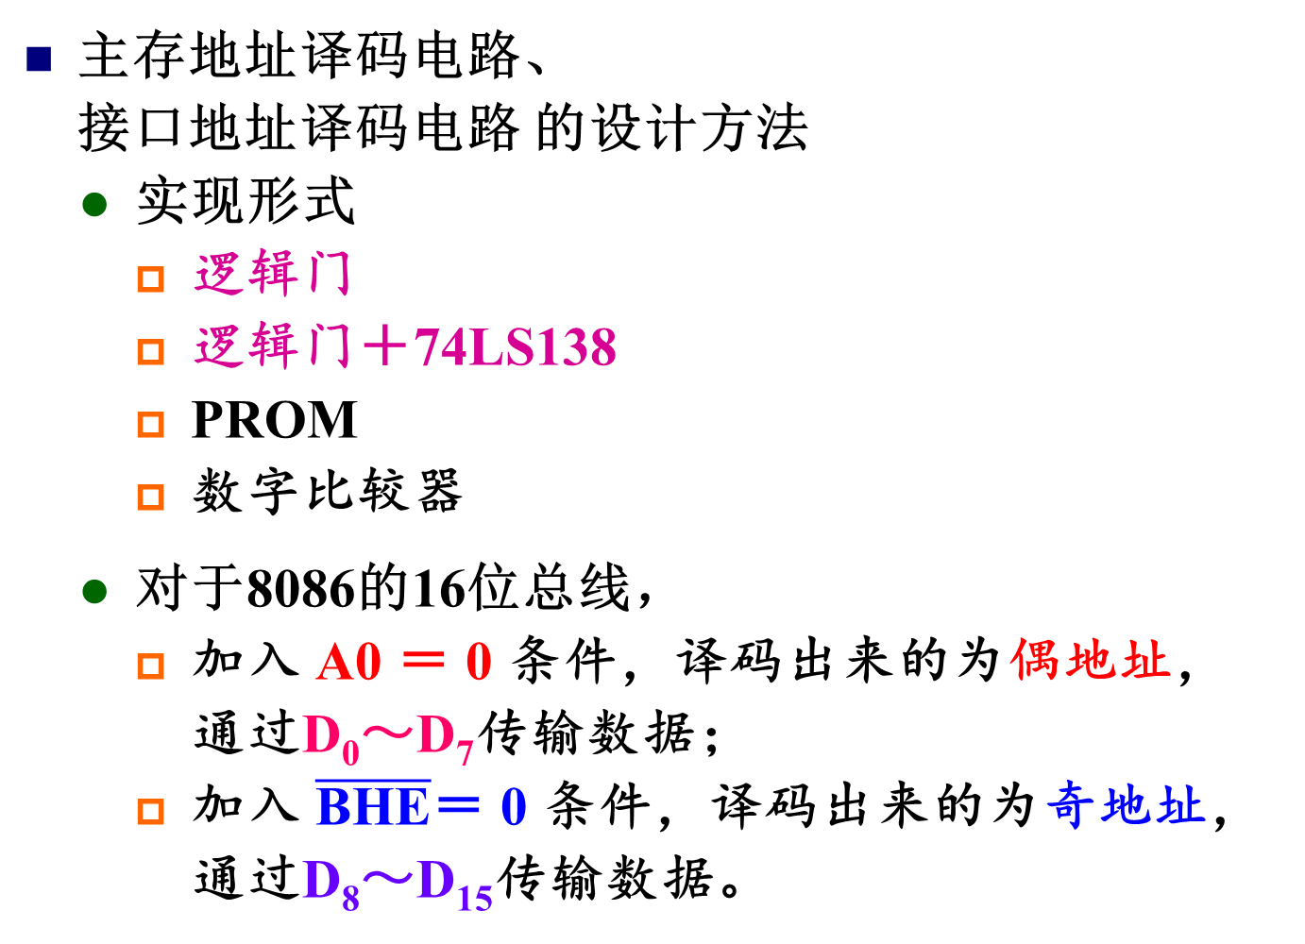
第5章 存储器设计
主存地址译码电路、 接口地址译码电路 的设计方法
实现形式
逻辑门
逻辑门＋74LS138
PROM
数字比较器
对于8086的16位总线，
加入 A0 ＝ 0 条件，译码出来的为偶地址， 通过D₀～D₇传输数据；
加入 $\overline{\text{BHE}}$＝ 0 条件，译码出来的为奇地址， 通过D₈～D₁₅传输数据。

Slide 34
第5章 存储器设计
给定SRAM芯片、给定地址范围，构成8086主存，利用8086汇编语言编写该地址范围的主存测试程序。
根据引脚，确定SRAM芯片的容量。
根据地址范围，确定需要的SRAM芯片个数。
SRAM位扩展＋字扩展电路设计。
汇编语言编程：
对于8086系统， 要掌握16位主存读写、8位主存读写的方法。
LOOP循环、条件判断/分支的实现。

Slide 35
第5章 存储器设计
例-1
利用2732和6264构成从00000H～02FFFH的ROM存储区和从03000H～06FFFH的RAM存储区。画出与8088系统总线的连接图。（不考虑板内总线驱动）
4K×8bit EPROM，A11～A0
8K×8bit SRAM，A12～A0
【分析】
ROM区：
RAM区：
02FFFH-00000H+1
= 3000H
= 3×4K
= 12K
→ 需3片
06FFFH-03000H+1
= 4000H
= 4×4K
= 16K
→ 需2片
A19 | A18 | A17 | A16 | A15 | A14 | A13 | A12 | A11 | …… | A0
0 | 0 | 0 | 0 | 0 | 0 | 0 | 0 | Ｘ | Ｘ | Ｘ
0 | 0 | 0 | 0 | 0 | 0 | 0 | 1 | Ｘ | Ｘ | Ｘ
0 | 0 | 0 | 0 | 0 | 0 | 1 | 0 | Ｘ | Ｘ | Ｘ
0 | 0 | 0 | 0 | 0 | 0 | 1 | 1 | Ｘ | Ｘ | Ｘ
0 | 0 | 0 | 0 | 0 | 1 | 0 | 0 | Ｘ | Ｘ | Ｘ
0 | 0 | 0 | 0 | 0 | 1 | 0 | 1 | Ｘ | Ｘ | Ｘ
0 | 0 | 0 | 0 | 0 | 1 | 1 | 0 | Ｘ | Ｘ | Ｘ
3片
ROM
2片
RAM

Slide 36
第5章 存储器设计
例-1

Slide 37
第5章 存储器设计
例-2
现有容量为 8K×8bit 和 4K×8bit 的 SRAM 芯片。
在8086系统中，
（1）利用这样的芯片构成地址范围为C2000H～C7FFFH的内存，画出最大模式下包括总线驱动在内的此芯片与系统总线的连接图（译码器件自行选择，尽量选择容量大的芯片）。
（2）试编写8086汇编语言程序，从地址C2000H开始，依次写入数据，直到地址C7FFFH。要求数据从0开始，每写入一个字节后数据加1，即写入数据依次为：00H、01H、02H、03H、……、FEH、FFH、 00H、01H、……。然后逐个单元读出比较，若有错，则在DL中写入01H，退出检测；若每个单元均对，则在DL写入00H。

Slide 38
第5章 存储器设计
例-2
现有容量为 8K×8bit 和 4K×8bit 的 SRAM 芯片。
构成8086系统内存，地址范围C2000H～C7FFFH。
C8000H－C2000H＝6000H，即24K，则：
需要 8K×8bit 芯片2片；需要 4K×8bit 芯片2片。
8K×8bit 芯片地址线：A₀～A₁₂ ，数据线：D₀～D₇
4K×8bit 芯片地址线：A₀～A₁₁ ，数据线：D₀～D₇
内存地址分析：
A₁₉ | A₁₈ | A₁₇ | A₁₆ | A₁₅ | A₁₄ | A₁₃ | A₁₂ | A₁₁ | ～ | A₄ | A₃ | A₂ | A₁ | A₀
1 | 1 | 0 | 0 | 0 | 0 | 1 | 0 | x | ～ | x | x | x | x | x
1 | 1 | 0 | 0 | 0 | 0 | 1 | 1 | x | ～ | x | x | x | x | x
1 | 1 | 0 | 0 | 0 | 1 | 0 | 0 | x | ～ | x | x | x | x | x
1 | 1 | 0 | 0 | 0 | 1 | 0 | 1 | x | ～ | x | x | x | x | x
1 | 1 | 0 | 0 | 0 | 1 | 1 | 0 | x | ～ | x | x | x | x | x
1 | 1 | 0 | 0 | 0 | 1 | 1 | 1 | x | ～ | x | x | x | x | x
可用3-8译码器实现

Slide 39
需要 8K×8bit 芯片2片；
需要 4K×8bit 芯片2片。
构成8086系统内存，
地址范围C2000H～C7FFFH。
D₀’～D₇’
D₀～D₇
A₁’～A₁₃’
A₀～A₁₂
SRAM
MEMR’
OE
MEMW’
WE
A₀’
8KB
SRAM
≥1
CS
CS8K
A₁₉ | A₁₈ | A₁₇ | A₁₆ | A₁₅ | A₁₄ | A₁₃ | A₁₂ | ～ | A₁ | A₀
1 | 1 | 0 | 0 | 0 | 0 | 1 | 0 | ～ | x | x
1 | 1 | 0 | 0 | 0 | 0 | 1 | 1 | ～ | x | x
1 | 1 | 0 | 0 | 0 | 1 | 0 | 0 | ～ | x | x
1 | 1 | 0 | 0 | 0 | 1 | 0 | 1 | ～ | x | x
1 | 1 | 0 | 0 | 0 | 1 | 1 | 0 | ～ | x | x
1 | 1 | 0 | 0 | 0 | 1 | 1 | 1 | ～ | x | x
BHE’
≥1
CS
D₈’～D₁₅’
D₀～D₇
A₁’～A₁₃’
A₀～A₁₂
MEMR’
OE
8KB
SRAM
MEMW’
WE
D₀’～D₇’
D₀～D₇
A₁’～A₁₂’
A₀～A₁₁
MEMR’
OE
MEMW’
WE
A₁₉
A₀’
4KB
SRAM
A₁₈
&
G₁
≥1
CS
Y₁
CS4K
A₁₇
≥1
G₂A
&
CS8K
A₁₆
Y₂
BHE’
≥1
CS
MEMR’
&
G₂B
Y₃
CS4K
D₈’～D₁₅’
D₀～D₇
MEMW’
A₁’～A₁₂’
A₀～A₁₁
A₁₅
C
74LS138
MEMR’
OE
4KB
SRAM
A₁₄
B
A₁₃’
A
译码
MEMW’
WE

Slide 40
D₀～D₇
A B
D₀’～D₇’
D₀’～D₇’
D₀～D₇
MEMR’
DIR
A₁’～A₁₃’
A₀～A₁₂
SRAM
CS1
&
74LS245
MEMR’
OE
CS3
OE
MEMW’
WE
A₀’
CS1
8KB
SRAM
D₈～D₁₅
A B
D₈’～D₁₅’
≥1
CS
CS8K
MEMR’
DIR
CS2
CS2
74LS245
BHE’
≥1
CS
&
OE
双向驱动
D₈’～D₁₅’
CS4
D₀～D₇
74LS244×3片
A₁’～A₁₃’
A₀～A₁₂
A₀
A₀’
MEMR’
OE
8KB
SRAM
BHE
BHE’
MEMW’
WE
A₁～A₁₃
A Y
A₁’～A₁₃’
D₀’～D₇’
D₀～D₇
MEMR
MEMR’
A₁’～A₁₂’
A₀～A₁₁
MEMW
E₁
E₂
MEMW’
MEMR’
OE
单向驱动
MEMW’
WE
A₁₉
A₀’
CS3
4KB
SRAM
A₁₈
&
G₁
≥1
CS
Y₁
CS4K
A₁₇
≥1
G₂A
&
CS8K
CS4
A₁₆
Y₂
BHE’
≥1
CS
MEMR’
&
G₂B
Y₃
CS4K
D₈’～D₁₅’
D₀～D₇
MEMW’
A₁’～A₁₂’
A₀～A₁₁
A₁₅
C
74LS138
MEMR’
OE
4KB
SRAM
A₁₄
B
A₁₃’
A
译码
MEMW’
WE

Slide 41
8
0
8
6
总
线
D₀～D₇
A B
D₀’～D₇’
D₀’～D₇’
D₀～D₇
MEMR’
DIR
A₁’～A₁₃’
A₀～A₁₂
SRAM
CS1
&
74LS245
MEMR’
OE
CS3
OE
MEMW’
WE
A₀’
CS1
8KB
SRAM
D₈～D₁₅
A B
D₈’～D₁₅’
≥1
CS
CS8K
MEMR’
DIR
CS2
CS2
74LS245
BHE’
≥1
CS
&
OE
双向驱动
D₈’～D₁₅’
CS4
D₀～D₇
74LS244×3片
A₁’～A₁₃’
A₀～A₁₂
A₀
A₀’
MEMR’
OE
8KB
SRAM
BHE
BHE’
MEMW’
WE
A₁～A₁₃
A Y
A₁’～A₁₃’
D₀’～D₇’
D₀～D₇
MEMR
MEMR’
A₁’～A₁₂’
A₀～A₁₁
MEMW
E₁
E₂
MEMW’
MEMR’
OE
单向驱动
MEMW’
WE
A₁₉
A₀’
CS3
4KB
SRAM
A₁₈
&
G₁
≥1
CS
Y₁
CS4K
A₁₇
≥1
G₂A
&
CS8K
CS4
A₁₆
Y₂
BHE’
≥1
CS
MEMR’
&
G₂B
Y₃
CS4K
D₈’～D₁₅’
D₀～D₇
MEMW’
A₁’～A₁₂’
A₀～A₁₁
A₁₅
C
74LS138
MEMR’
OE
4KB
SRAM
A₁₄
B
A₁₃’
A
译码
MEMW’
WE

Slide 42
START: MOV AX,0C200H
MOV DS,AX
MOV BX,0
MOV CX,6000H
MOV AL,0
WRITE: MOV [BX],AL
INC BX
INC AL
LOOP WRITE
MOV BX,0
MOV CX,6000H
MOV AL,0
CHECK: CMP AL,[BX]
JNZ ERROR
INC BX
INC AL
LOOP CHECK
MOV DL,0
JMP NEXT
ERROR: MOV DL,1
NEXT: ……
START: MOV AX,0C200H
MOV DS,AX
MOV BX,0
MOV CX,3000H
MOV AX,0100H
WRITE: MOV [BX],AX
ADD BX,2
ADD AH,2
ADD AL,2
LOOP WRITE
MOV BX,0
MOV CX,3000H
MOV AX,0100H
CHECK: CMP AX,[BX]
JNZ ERROR
ADD BX,2
ADD AH,2
ADD AL,2
LOOP CHECK
MOV DL,0
JMP NEXT
ERROR: MOV DL,1
NEXT: ……
C2000H
～
C7FFFH
参考程序
00H
01H
02H
03H
…
FEH
FFH
方案1:
8位写
方案2:
16位写

Slide 43
START: MOV AX,0C200H
MOV DS,AX
MOV BX,0
MOV CX,6000H
MOV AL,0
WRITE: MOV [BX],AL
INC BX
INC AL
LOOP WRITE
MOV BX,0
MOV CX,6000H
MOV AL,0
CHECK: CMP AL,[BX]
JNZ ERROR
INC BX
INC AL
LOOP CHECK
MOV DL,0
JMP NEXT
ERROR: MOV DL,1
NEXT: ……
START: MOV AX,0C200H
MOV DS,AX
MOV BX,0
MOV CX,6000H
MOV AL,55H
WTCHK: MOV [BX],AL
;MOV BYTE PTR[BX],55H
CMP [BX],AL
;CMP AL,[BX]
;CMP BYTE PTR[BX],55H
JNZ ERROR
INC BX
LOOP WTCHK
MOV DL,0
JMP NEXT
ERROR: MOV DL,1
NEXT: ……
都可以
参考程序
都可以
所有单元写入55H，
可以合并两个循环
不同单元写入不同数据，
写完所有单元，然后检查。

Slide 44

第5章 存储器设计
$$\overline{\text{BHE}}$$
例-3
将两片E²PROM 98C64A芯片连接到8086总线。
D8～D15
A1～A13
将内存B0000H开始的顺序16KB数据写入此电路的E²PROM中。
START: MOV AX,0B000H
MOV DS,AX
MOV AX,5C00H
MOV ES,AX
MOV BX,0
MOV CX,2000H
TRANS: MOV AX,[BX]
MOV ES:[BX],AX
WAIT: MOV DX,4000H
IN AL,DX
TEST AL,80H
JZ WAIT
ADD BX,2
LOOP TRANS
……
“线与”逻辑
4000H
A1～A13
A0
SHL AL,1
JNC WAIT
5C000H～5FFFFH

Slide 45
第5章 存储器设计
例-4
现有容量为32K×4bit的SRAM芯片。
在8086系统中，利用这样的芯片构成从88000H～97FFFH的内存，画出最大模式下包括总线驱动在内的此芯片与系统总线的连接图（译码器件自行选择）。
【解】
98000H－88000H＝10000H，即64K，则：
需要芯片片数＝64KB/(32K×0.5B)＝4片。
SRAM芯片 地址线：A₀～A₁₄
数据线：D₀～D₃
地址分析：
片内地址
A₁₉ | A₁₈ | A₁₇ | A₁₆ | A₁₅ | A₁₄ | A₁₃ | A₁₂ | A₁₁ | A₁₀ | A₉ | A₈ | A₇ | … | A₁ | A₀
1 | 0 | 0 | 0 | 1 | 0 | 0 | 0 | 0 | 0 | 0 | 0 | 0 | … | 0 | 0
1 | 0 | 0 | 1 | 0 | 1 | 1 | 1 | 1 | 1 | 1 | 1 | 1 | … | 1 | 1
可用3-8译码器实现

Slide 46
分开画也可以
驱动 D₀～D₇ 的，E 接 CS1
驱动 D₈～D₁₅ 的，E 接 CS2
CS1
88000H～ 97FFFH
CS2

Slide 47
第6章 输入/输出技术
无条件传送（按键、发光二极管）
程序查询
中断
DMA

Slide 48
第6章 输入/输出技术 一、中断
8086＋8259： 中断请求、中断响应、中断处理、中断返回的过程。
可编程中断控制器8259的工作流程
管理外设、接口的中断请求， 其中断请求信号连接8086/8088的INTR引脚。
中断判优。
如何设置中断向量码： 中断向量码、中断向量表地址、中断处理程序首地址之间的关系。
D₇ | D₆ | D₅ | D₄ | D₃ | D₂ | D₁ | D₀
ICW2：
可写, 中断向量码的高5位
（不可写）
000～111分别对应IR₀～IR₇ , 由8259根据中断源的序号自动填入。

Slide 49
INTR请求中断
主 存
……
①
0:11C | 类型47H 中断向量
120 | 50
121 | 20
122 | 00
123 | A0
124 | 类型49H 中断向量
1413:0105
1413:0107
SUB AL , 2
JZ 010D
(n×4) → IP，
(n×4＋2) → CS
硬件完成
⑤
②
堆栈
1）Flags压栈
2）关中断
(0→IF , 0→TF) 3）CS、IP 压栈
类 型
48H
中 断
向 量
SP→
0107
2050
IP
1413
CS
Flags
A000
③
第一次 INTA
硬件完成
第二次 INTA， 取中断向量码 n＝48H
④
……
⑧
向量地址
＝48H×4＝120H
⑥
中断处理程序
⑤
A000:2050
PUSH regs
STI
中断处理
CLI
Send EOI
POP regs
IRET
软件完成
堆栈
0107
→IP
1413
→CS
主 存
x86中断响应过程 (以外部中断为例)
⑦
Flags
→Flags
SP→
⑦

Slide 50
第6章 输入/输出技术 一、中断
8259 级联
单片8259可支持8个中断源。
采用多片8259级连，可最多支持64个中断源。
级连时只能有一片8259为主片， 其余的均为从属片。
n片8259可支持7n+1个中断源。(n≤9)
8(n－1)＋(8－(n－1))
＝ 8n－ 8 ＋ 8 － n ＋ 1
＝ 7n＋1 (n≤9)

Slide 51
第6章 输入/输出技术 一、中断
8259 寄存器寻址
CS | RD | WR | A0 | D4 | D3 | 读写操作
0 | 1 | 0 | 0 | 0 | 0 | 写 OCW2
 |  |  | 0 | 0 | 1 | 写 OCW3
 |  |  | 0 | 1 | x | 写 ICW1
 |  |  | 1 | x | x | 写 ICW2,ICW3,ICW4(顺序写入), OCW1 / IMR
0 | 0 | 1 | 0 | x | x | 读出 IRR、ISR（与写OCW3配合）
 |  |  | 1 | x | x | 读出 OCW1 / IMR
写
读

Slide 52
第6章 输入/输出技术 一、中断
8259初始化 － ICW1：初始化字
0 | 0 | 0 | 1 | 0 | 0 | 1 | 1
13H
初始化8259必须从ICW1开始：
写ICW1意味着重新初始化8259
写入ICW1后，8259的状态如下：
清除 ISR 和 IMR（全0）；
固定优先级：IR₀ 最高，IR₇ 最低；
一般屏蔽、非自动EOI

Slide 53
第7章 8255、8253 应用
8255
给定地址范围， 设计8255与8086/8088总线的连接电路。
利用8255方式0连接某外设 (发光二极管、开关、DAC、ADC)
用8086汇编语言编写8255初始化程序， 以及控制外设的程序。
结合第8章的内容：
数码管、按键
光电隔离器件
D/A、A/D

Slide 54
第7章 8255、8253 应用
8255：
A口
方式 0 ：输入、输出
方式 1 ：输入、输出
方式 2 ：双向
PC₄～PC₇
方式 0 ：输入、输出
PC₃～PC₇借给方式1/方式2下的A口
B口
方式 0 ：输入、输出
方式 1 ：输入、输出
PC₀～PC₃
方式 0 ：输入、输出
PC₀～PC₂借给方式1下的B口

Slide 55
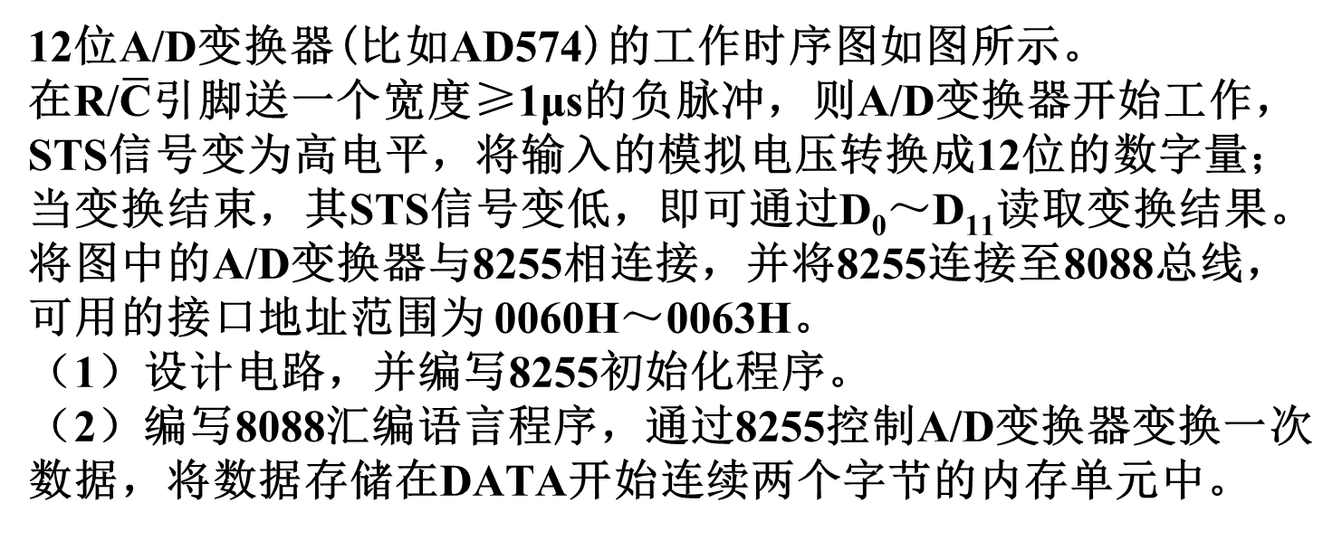
第7章 8255、8253 应用 例-1
12位A/D变换器(比如AD574)的工作时序图如图所示。
在$\text{R}\text{/}\overline{\text{C}}$引脚送一个宽度≥1μs的负脉冲，则A/D变换器开始工作， STS信号变为高电平，将输入的模拟电压转换成12位的数字量；当变换结束，其STS信号变低，即可通过D₀～D₁₁读取变换结果。
将图中的A/D变换器与8255相连接，并将8255连接至8088总线，可用的接口地址范围为 0060H～0063H。
（1）设计电路，并编写8255初始化程序。
（2）编写8088汇编语言程序，通过8255控制A/D变换器变换一次数据，将数据存储在DATA开始连续两个字节的内存单元中。

Slide 56
第7章 8255、8253 应用 例-1
0
0
0
0
0
0
0
0
0
1
1
0
0
0
方式0
0060～0063H
MOV DX,0063H
MOV AL,10011010B
OUT DX,AL
MOV DX,0062H
MOV AL,1
OUT DX,AL
8255初始化程序：
MOV AL,00000001B
OUT DX,AL

Slide 57
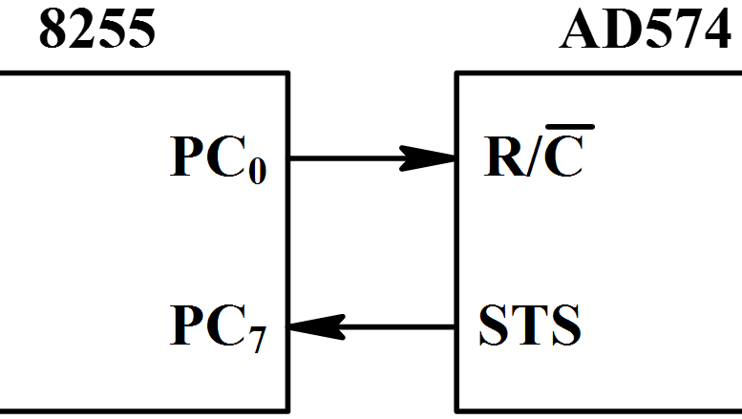
第7章 8255、8253 应用 例-1
MOV DX,SEG DATA ;DATA为变量名
MOV DS,DX
MOV SI,OFFSET DATA
ACQUQ: MOV DX,0062H ;C口
MOV AL,00H
OUT DX,AL
CALL Delay1us ;延时1us
MOV AL,01H
OUT DX,AL
NOP
WAIT: IN AL,DX ;读C口
TEST AL,80H
JNZ WAIT
MOV DX,0060H ;A口
IN AL,DX
MOV [SI],AL ;存储数据低8位
INC SI
MOV DX,0061H ;B口
IN AL,DX
AND AL,0FH
MOV [SI],AL ;存储数据高8位
①
②
③
④

Slide 58
第7章 8255、8253 应用
8253
6种工作方式：时钟周期T，计数初值n
产生1个宽度为n·T的负脉冲
方式0：写入计数初值，负脉冲开始。
方式1：写入计数初值后，Gate上升沿，负脉冲开始。
方式2：产生周期为n·T、宽度为T的周期重复的负脉冲
方式3：产生周期为n·T的方波
经过时间n·T后，产生1个宽度为T的负脉冲
方式4：写入计数初值，马上开始计数。
方式5：写入计数初值后， Gate上升沿，开始计数。
8253连接至8086/8088总线。
8253的多个计数器串联使用。
分析8253初始化程序，确定8253工作方式、计数初值、 输出信号的波形；或 根据输出信号的波形， 分析各计数器的工作方式、计数初值。

Slide 59
8253的6种工作方式总结
T
方式0和方式1：
Timer
计数初值 n
时钟周期 T
CLK
OUT
GATE
OUT：
n·T
方式0：写入 n
方式1：Gate
方式0： 暂停计数
方式1： 重新计数
GATE

Slide 60
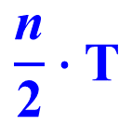
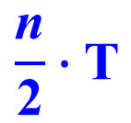
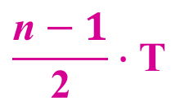

8253的6种工作方式总结
T
Timer
方式2和方式3：
CLK
OUT
1·T
GATE
计数初值 n ；时钟周期 T
方式2
OUT：
n·T
方式3
OUT：
n·T
$$\frac{\text{n}}{\text{2}}∙\text{T}$$
$$\frac{\text{n}}{\text{2}}∙\text{T}$$
n为偶数
n为奇数
重新计数
$$\frac{\text{n}+1}{\text{2}}∙\text{T}$$
$$\frac{\text{n}−1}{\text{2}}∙\text{T}$$
GATE：
允许计数
禁止计数 , OUT高

Slide 61
8253的6种工作方式总结
T
方式4和方式5：
Timer
计数初值 n
时钟周期 T
CLK
OUT
GATE
n·T
OUT：
方式4：写入 n
方式5：Gate
1·T
方式4： 暂停计数
方式5： 重新计数
GATE

Slide 62
可编程定时/计数器8253的串联使用
一、单个定时/计数器的限制
方式3
8253 Timer0
f_{CLK}＝ 2MHz
CLK0
OUT0
T_{CLK}＝0.5μs
+5V
GATE0
T≤32.768ms
一个计数器的最长定时时间
＝最大计数值 n_{max}× 时钟周期 T_{CLK}
＝65536×0.5μs
＝32.768ms
如果希望定时时间更长（输出信号的周期更长）， 如何实现？
—— 多个定时/计数器串联使用。

Slide 63
可编程定时/计数器8253的串联使用
二、多个定时/计数器串联使用
【例】
T_{CLK}
T_{OUT}
f_{CLK}＝2MHz，
T_{CLK}＝0.5μs，
产生方波或负脉冲，
周期是100ms，
n₀×n₁ ＝100ms/0.5μs
＝200000
＝1000×200
8253 Timer0
8253 Timer1
CLK0
OUT0
CLK1
OUT1
n₀
n₁
+5V
GATE0
+5V
GATE1
方式2或方式3
方式2或方式3
计数值为 n₀
计数值为 n₁
T_{OUT} 即 总定时时间，
T_{OUT} ＝ (n₀×n₁)×T_{CLK} ，
只需满足 n₀×n₁＝T_{OUT} / T_{CLK} 即可。
这种设计的适用场合：
要求输出信号为方波或周期性的负脉冲。
对输出负脉冲的宽度没有要求。
单个定时/计数器的定时时间不够。

Slide 64
多个定时/计数器串联使用
【方法1】
要求输出为指定宽度的周期性负脉冲，如何设计？
T_{CLK}＝0.5μs
10ms
T_{CLK}
T_{OUT0}＝W
T_{OUT1}
8253 Timer0
8253 Timer1
CLK0
OUT0
CLK1
OUT1
n₀
n₁
+5V
GATE0
+5V
GATE1
方式2或方式3
方式2
W
2ms
n₀＝2ms/0.5μs＝4000
n₁＝10ms/2ms＝5
T_{OUT0}＝W，
n₀ ＝ W / T_{CLK}
n₁ ＝ T_{OUT1} / W
即：Timer0 定时时间为 W;
Timer1 定时时间为 T_{OUT1} 。
优点：T_{OUT1}是32位计数器的定时结果。
限制：T_{OUT1}必须是W的整数倍。
如何产生宽度是3ms、周期是10ms的负脉冲？

Slide 65
多个定时/计数器串联使用
【方法2】
要求输出为指定宽度的周期性负脉冲，如何设计？
T_{CLK}＝0.5μs
T_{CLK}
10ms
T_{OUT1}
8253 Timer0
8253 Timer1
CLK0
OUT0
CLK1
OUT1
n₀
n₁
+5V
GATE0
GATE1
W
方式2或方式3
方式1
3ms
T_{OUT0}＝T_{OUT1}
n₀ ＝ T_{OUT1} / T_{CLK}
n₁ ＝ W / T_{CLK}
要求 W ＜ T_{OUT1}
n₀＝10ms/0.5μs＝20000
n₁＝3ms/0.5μs＝6000
即: Timer0/1的定时时间为 T_{OUT1}和W。
优点：T_{OUT1}可以不是W的整数倍。
限制：T_{OUT1}是16位计数器的定时结果。

Slide 66
多个定时/计数器串联使用
根据上述分析，可以
设计8253硬件连接电路；
8253与8086/8088系统总线侧的连接；
8253的计数器0、计数器1之间的连接。
设计8253初始化程序。
写方式字：工作在方式几
写计数值：定时时间 / 时钟周期

Slide 67
第7章 8255、8253 应用 例-2
已知加到8253上的时钟 信号频率为2MHz， 若利用计数器0、1 和 2 产生如下信号：
周期20μs的方波；
周期1s的负脉冲；
周期10s的负脉冲。
试说明如何连接，并 确定工作方式、计数值。
计数器0：方式3 n₀＝20μs/0.5μs＝40
计数器1：方式2 n₁＝1s/20μs＝50000
计数器2：方式2 n₂＝10s/1s＝10
地址范围：
BC08H～BC0BH
A₁₅ | A₁₄ | A₁₃ | A₁₂ | A₁₁ | A₁₀ | A₉ | A₈ | A₇ | A₆ | A₅ | A₄ | A₃ | A₂ | A₁ | A₀
1 | 0 | 1 | 1 | 1 | 1 | 0 | 0 | 0 | 0 | 0 | 0 | 1 | 0 | x | x
Notes:
正脉冲：加反相器。
计数器2：若时钟周期20μs，计数值＝10s/20μs＝500000，超过65536，无法实现。

Slide 68
第8章 基于ISA总线的I/O接口设计
LED 数码管接口
静态显示
动态显示
键盘接口（矩阵式扫描键盘） 键盘扫描的原理及过程
光电隔离接口
D/A、A/D：结合第7章的8255

Slide 69
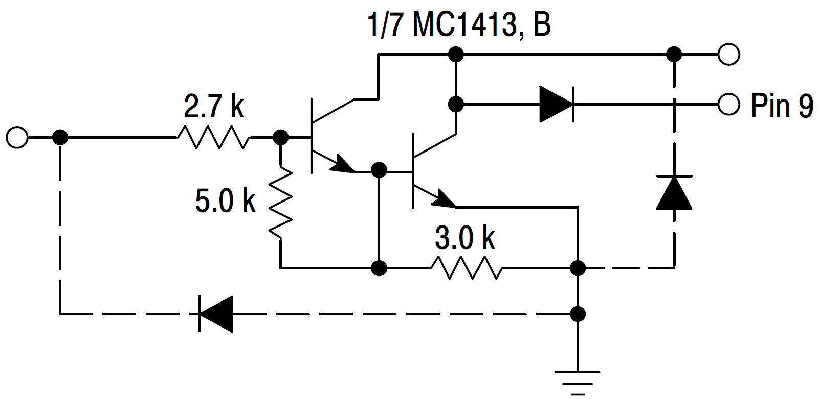
第8章 基于ISA总线的I/O接口设计
LED接口
限流电阻
锁存器
dp
g
f
e
d
c
b
a
段编码
a
b
c
d
e
f
g
dp
a
b
c
d
e
f
g
dp
a
b
c
d
e
f
g
dp
a
b
c
d
e
f
g
dp
Darlington
Transistor
out
in
MC1413
驱动器
锁存器
3
2
1
0
位选择
LED数码管动态显示电路

Slide 70
第8章 基于ISA总线的I/O接口设计
LED接口
限流电阻
锁存器
dp
g
f
e
d
c
b
a
0
0
0
0
0
1
1
0
段编码
0
1
1
0
0
0
0
0
0
1
1
0
0
0
0
0
0
1
1
0
0
0
0
0
0
1
1
0
0
0
0
0
a
b
c
d
e
f
g
dp
a
b
c
d
e
f
g
dp
a
b
c
d
e
f
g
dp
a
b
c
d
e
f
g
dp
0
1
1
1
MC1413
驱动器
锁存器
3
1
2
0
1
0
0
0
位选择
LED数码管动态显示电路

Slide 71
第8章 基于ISA总线的I/O接口设计
LED接口
限流电阻
锁存器
dp
g
f
e
d
c
b
a
0
1
0
1
1
0
1
1
段编码
1
1
0
1
1
0
1
0
1
1
0
1
1
0
1
0
1
1
0
1
1
0
1
0
1
1
0
1
1
0
1
0
a
b
c
d
e
f
g
dp
a
b
c
d
e
f
g
dp
a
b
c
d
e
f
g
dp
a
b
c
d
e
f
g
dp
1
0
1
1
MC1413
驱动器
锁存器
3
0
2
1
1
0
0
0
位选择
LED数码管动态显示电路

Slide 72
第8章 基于ISA总线的I/O接口设计
LED接口
限流电阻
锁存器
dp
g
f
e
d
c
b
a
0
1
0
0
1
1
1
1
段编码
1
1
1
1
0
0
1
0
1
1
1
1
0
0
1
0
1
1
1
1
0
0
1
0
1
1
1
1
0
0
1
0
a
b
c
d
e
f
g
dp
a
b
c
d
e
f
g
dp
a
b
c
d
e
f
g
dp
a
b
c
d
e
f
g
dp
1
1
0
1
MC1413
驱动器
锁存器
3
0
2
0
1
1
0
0
位选择
LED数码管动态显示电路

Slide 73
第8章 基于ISA总线的I/O接口设计
LED接口
限流电阻
锁存器
dp
g
f
e
d
c
b
a
0
1
1
0
0
1
1
0
段编码
0
1
1
0
0
1
1
0
0
1
1
0
0
1
1
0
0
1
1
0
0
1
1
0
0
1
1
0
0
1
1
0
a
b
c
d
e
f
g
dp
a
b
c
d
e
f
g
dp
a
b
c
d
e
f
g
dp
a
b
c
d
e
f
g
dp
1
1
1
0
MC1413
驱动器
锁存器
3
0
2
0
1
0
0
1
位选择
LED数码管动态显示电路

Slide 74
第8章 基于ISA总线的I/O接口设计
键盘矩阵
0
0
0
0
1
1
1
1

Slide 75
第8章 基于ISA总线的I/O接口设计
键盘矩阵
0
1
1
1
1
1
0
1
1
1
1
0
1
0
1
1
1
1
1
1
0
1
1
1

